Slide 1
Regionens ekonomi
Hösten 2023

Slide 2

Region Västmanlands uppdrag är att …
…tillgodose invånarnas behov av vård, kollektivtrafik och regional utveckling
Notes:
Vården och övriga tjänster omfattar alla invånare och ska ges på lika villkor.

Slide 3
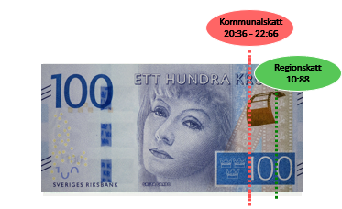
Vårt uppdrag finansieras främst via …
skatter från invånarna i Västmanland
statliga bidrag och utjämning
Notes:
För att tillhandahålla tjänsterna har regionen rätt att beskatta invånarna i Västmanland. Västmanlänningarna betalar 10 kr och 88 öre per intjänad 100-lapp i regionskatt.
Skatter från invånarna i Västmanland: drygt 7 mdkr
Statliga generella och riktade statsbidrag samt utjämning: knappt 3 mdkr

Slide 4

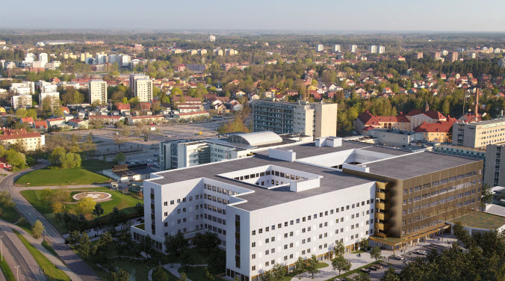
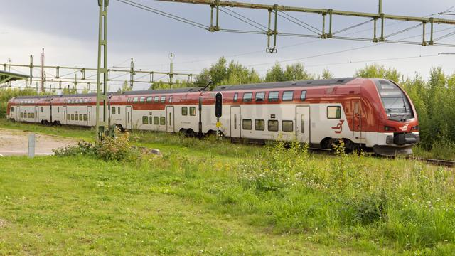
Intäkter och kostnader måste gå ihop både på kort och lång sikt
Personal-, lokal, materialkostnader mm för att driva vård, kollektivtrafik och regional utveckling måste ständigt anpassas till intäkterna
Notes:
Precis som i den egna hushållsekonomin måste regionens intäkter och kostnader gå ihop.
Om intäkterna inte räcker till för allt vi vill göra, behöver vi anpassa kostnaderna och prioritera. Detta för att välfärden ska tryggas på både kort och lång sikt. Framtida generationer ska kunna erhålla samma nivå av välfärd som dagens.

Slide 5

Gemensamt ansvar för ekonomin
Varje enhet måste bedriva verksamhet inom beslutad budget för att vi ska klara ekonomin för helheten
Notes:
Vi ska alla bidra till helheten, även när det gäller ekonomin.
För få balans i regionens ekonomi måste vi sänka kostnaderna, prioritera och utveckla våra arbetssätt.

Slide 6
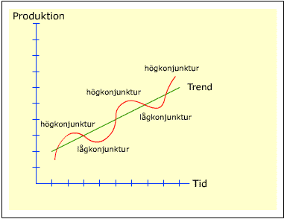
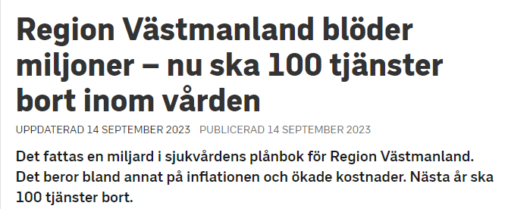
Ekonomiskt läge 2023-2024
Regionen behöver ständigt anpassa sina kostnader (sin verksamhet) utifrån tillgängliga medel, men just nu är läget tuffare än vanligt
Notes:
Regionens kostnader överstiger intäkterna. Det beror dels på ett omvärldsläge med lågkonjunktur och hög inflation som drivit upp priser, räntor och pensionskostnader, men även på att regionen har ökat antalet anställda och inhyrda mer än vi har råd med.

Slide 7

Prognos 2023
Kostnaderna ökar betydligt mer än intäkterna jämfört med föregående år
  Kostnadsökning 8 %
  Intäktsökning 2 %
Notes:
Kostnadsökningen är betydligt högre än intäktsökningen. Den höga inflationsdrivna pensionskostnaden påverkar kraftigt, men även om pensionskostnaden exkluderas överstiger kostnadsökningen intäktsökningen.

Slide 8
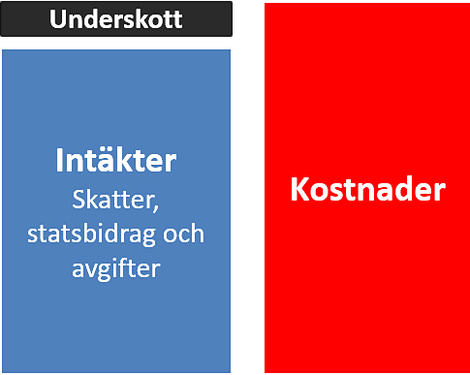
Prognos ekonomiskt resultat 2023
Stor skillnad i kostnads- och intäktsökningstakt leder till kraftigt negativt resultat 2023
Prognos årets resultat: -626 mnkr
Notes:
Enligt kommunallagen får regionens resultat inte vara negativt. Negativa resultat måste återställas inom tre år, d v s kompenseras genom positiva resultat av samma storlek kommande år.

Slide 9
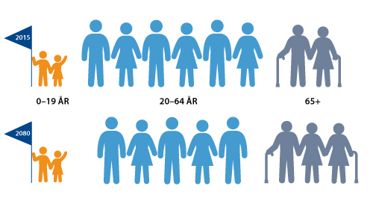
Inte bara ekonomin – stora utmaningar med kompetensförsörjning och tjänsteutveckling/förväntningar
Finns inte tillräckligt antal personer med rätt kompetens att anställa
För att möta invånarnas behov måste vi göra saker på ett annat sätt
Vi kan inte arbeta hårdare eller snabbare = ohållbar arbetsmiljö.
Ändrade arbetssätt, nya processer eller stöd i form av digitalisering och AI.
Hur kan vi hitta nya och annorlunda sätt att lösa våra uppdrag?
Notes:
Den demografiska utvecklingen påverkar förutsättningarna: Gruppen ”äldre” blir större i förhållande till gruppen ”arbetsföra”.
Invånarna förväntar sig att regionens tjänster utvecklas och förnyas på motsvarande sätt som i andra branscher/organisationer vad gäller utbud, service, lösningar och teknikanvändning. Jfr KRY m fl och allt fler skaffar privat sjukvårdsförsäkring (se Svensk Försäkring).
Vi behöver arbeta mer med innovation och utveckling.
Kärv ekonomi kan sporra detta arbete.

Slide 10
Ekonomifokus och helhetsperspektiv
    Ekonomi ska vara stående punkt på ledningsgrupp/APT (se samverkansavtalet)
    Den ekonomiska situationen ska vara känd på alla nivåer i organisationen
    Ledningsgrupper ska arbeta med förbättringar och åtgärder för att hantera ekonomiska avvikelser
    På arbetsplatsträffar ska förbättrings- och åtgärdsförslag från medarbetarna tas in och diskuteras
Notes:
- Regionens beräknade underskott 2023 och 2024 är mycket stora.
- Vi kan inte löpande ha kostnader som överstiger intäkterna.
- Verksamheten måste utvecklas och anpassas till de ekonomiska förutsättningarna.
- Arbetet med ekonomi berör alla, kärnverksamheter som stödverksamheter, på alla nivåer.
- Alla verksamheter måste bidra genom minskade kostnader, förbättringar och förenklingar.
- Alla behöver bidra direkt genom att vara sparsamma och minska sina kostnader. Och alla kan bidra kontinuerligt och mer långsiktigt genom ständigt förbättrings- och utvecklingsarbete.
För att se effekten av era förbättringar: Länk till er verksamhets nyckeltal

Slide 11
Särskilda beslutade åtgärder och nyckeltal
    Allmän ekonomisk restriktivitet. Extra fokus på resor, övernattningar och externa möten. Översyn av lokalanvändning.
    Hälso- och sjukvården ska bli oberoende av hyrpersonal
    Färre antal medarbetare. Återbesättning prövas när någon slutar eller går i pension.
    Alla enheter arbetar med förbättringsarbete. Minska kostnader, öka kapaciteten med befintliga resurser och kvalitetsökningar som ger ekonomiska effekter.
    Fyra nyckeltal följs upp löpande och visas på intranätet:
    antal anställda, inhyrd bemanning, rese- och logikostnader samt representation.
Notes:
Alla verksamheter behöver arbeta med restriktivitet, vilket t ex innebär att minska resor, övernattningar och externa möten.
Totalt antal medarbetare i regionen ska minska, ingen verksamhet får bli fler såvida det inte finns beslutade och finansierade omflyttningar.
Fortsatt arbete med att bli oberoende av hyrbemanning. Alla verksamheter ska minska användningen av hyrpersonal per månad. Läs mer om arbetet under oberoende av hyrpersonal.
Alla enheter ska arbeta med förbättringsarbete/aktiviteter som med mätbara ekonomiska resultat ska syfta antingen till: minskade kostnader, ökad kapacitet med befintliga resurser och/eller kvalitetsförbättringar som leder till ekonomiska effekter.
Dessa fyra områden följs månadsvis, och uppföljning med diagram och statistik från verksamhetsnivå till övergripande nivå kommer att visas på intranätet.

Slide 12
Vi bidrar i omställningen
Vad kan vi göra hos oss för att våra invånare ska få ut så mycket välfärd som möjligt för varje skattekrona,
idag och i morgon?
Notes:
Jobba med medarbetarna.
Vid behov kan ni lägga till egna presentationsbilder.

Slide 13
APT – ekonomimall
Period: | Resultat | Helårsprognos
Regionövergripande
Förvaltning:
Verksamhet:
Enhet:
Nyckeltal att följa: länk
Vilka åtgärder/förbättringar för ekonomisk effekt eller ökad produktivitet med samma resurser vidtar vi i vår verksamhet?

